Slide 1
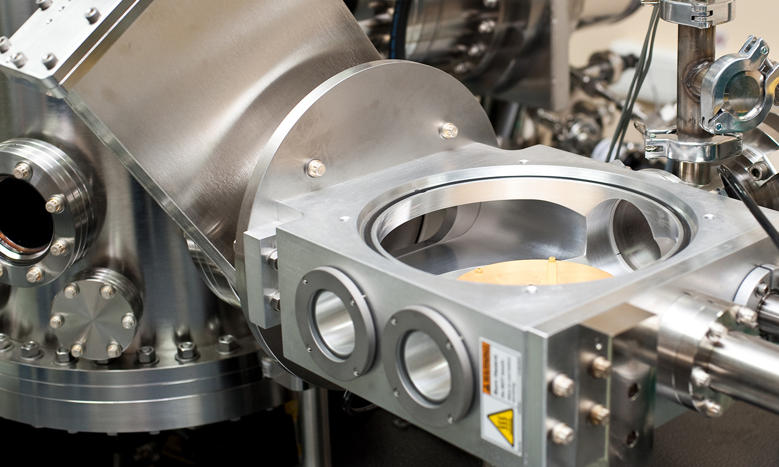

Slide 2
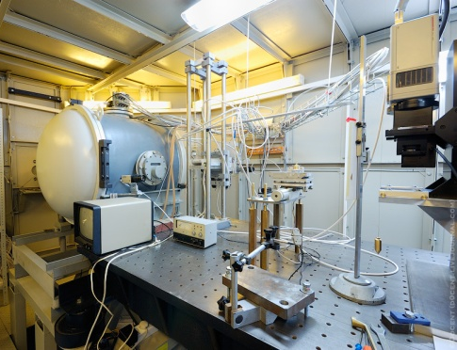
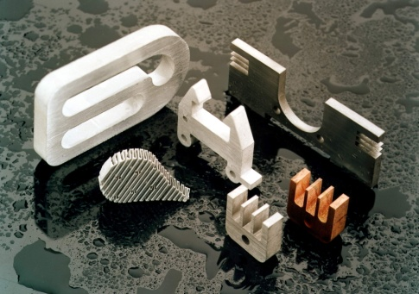
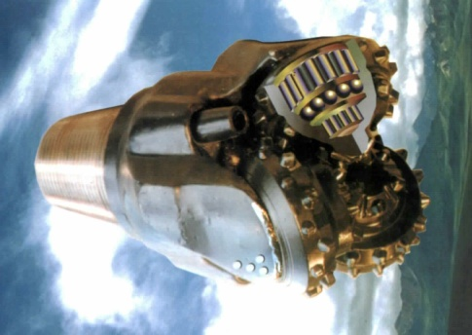
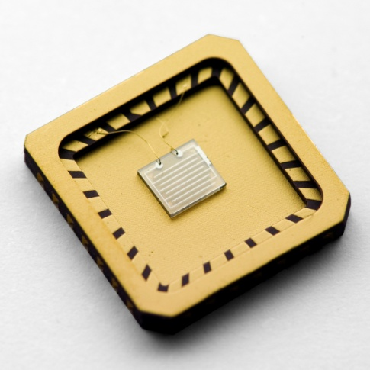
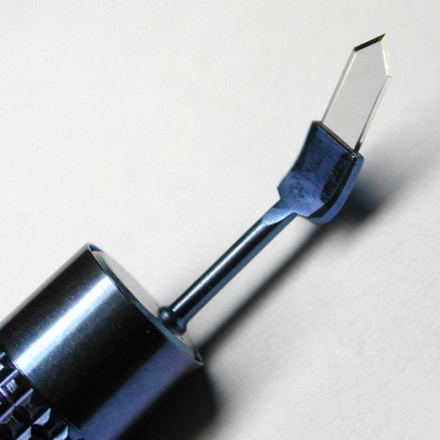
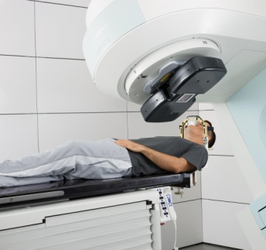
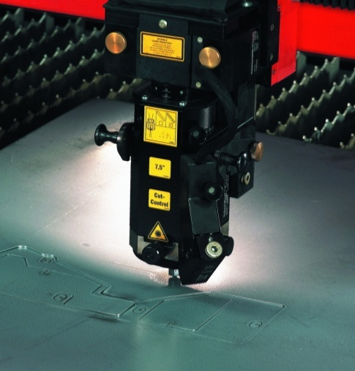
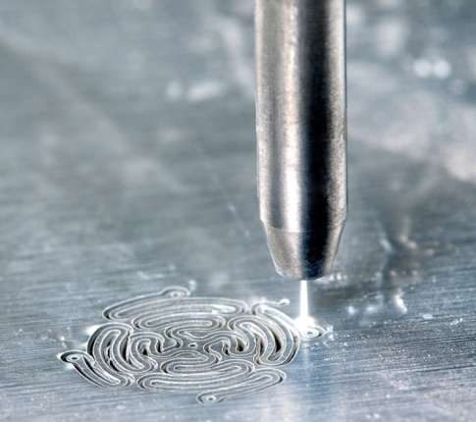
Ускорение экономического развития по направлениям:
НОВЫЕ МАТЕРИАЛЫ
Машиностроение и добыча полезных ископаемых
Альтернативная энергетика
Материалы для экстремальной электроники
Приборостроение и сенсорика
ЛАЗЕРНЫЕ ТЕХНОЛОГИИ
Машиностроение и приборостроение
Медицинская промышленность
Охрана окружающей среды и экология
РАДИАЦИОННЫЕ ТЕХНОЛОГИИ
Медицина
Новые материалы для ядерной энергетики
Датчики и приборы для управления и контроля ионизирующими излучениями

Slide 3
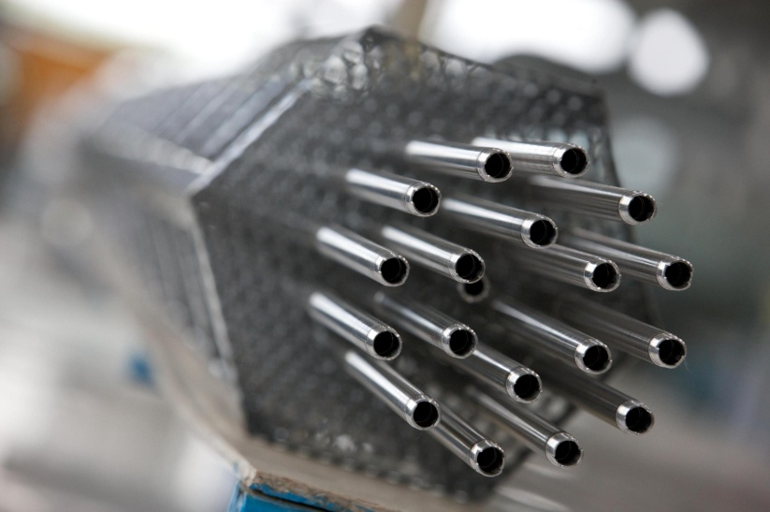
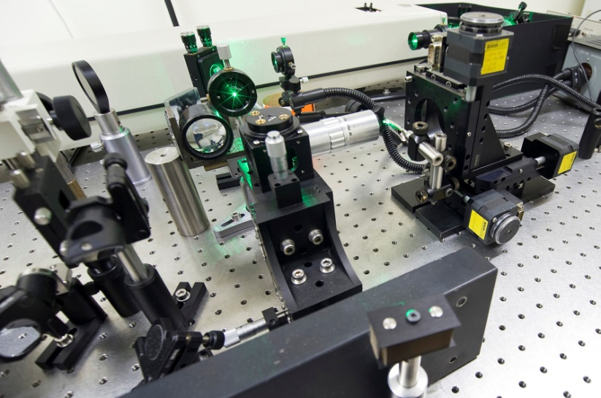
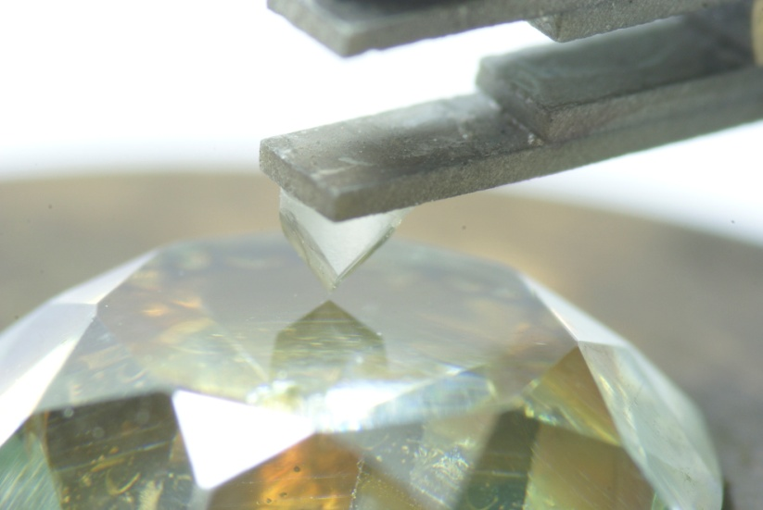
ПОДКЛАСТЕР РАДИАЦИОННЫХ ТЕХНОЛОГИЙ
Институт ядерных исследований РАН;
НИЦ «Курчатовский институт»;
ФГУП «НИИ НПО «ЛУЧ»;
ФГУП «ГНЦ РФ ТРИНИТИ»;
ОАО «Гиредмет»;
ОАО «Гидропресс».
ПОДКЛАСТЕР ЛАЗЕРНЫХ ТЕХНОЛОГИЙ
ГНЦ РФ ТРИНИТИ;
ИСАН;
ЦФП ИОФ РАН;
ИПЛИТ РАН;
ФГУП «НИИ «Полюс»;
ООО «Оптосистемы»;
ООО «Авеста-Проект».
ПОДКЛАСТЕР НОВЫХ МАТЕРИАЛОВ
ИК РАН;
ФГБНУ ТИСНУМ;
НИИ НПО «Луч»;
ООО «ИЦНТ»;
ООО НИЦ «Вятич»;
ООО «ИНФРА Технологии»;
ОАО «Гиредмет»;
ЗАО НТЦ «Бакор»;
ОАО «Пульсар».

Slide 4
№ | Наименование показателя | на конец 2011 г | к 2016
1 | Объем затрат на исследования и разработки, развитие инновационной инфраструктуры предприятий и организаций-участников кластера, млрд руб. | 47 | 60
2 | Численность персонала предприятий и организаций-участников кластера, занятого исследованиями и разработками, тыс.чел. | 32 | 35
3 | Доля продаж продукции кластера в объеме мирового рынка, %. | Лазерные технологии – 0,1%, монокристалы алмазов и изделия на их основе – 12%, ядерные материалы – 8% | Лазерные технологии – 0,15%, монокристалы алмазов и изделия на их основе – 30%, ядерные материалы – 12%
4 | Общее число рабочих мест на предприятиях и организациях-участниках кластера с уровнем заработной платы, превышающим на 100% средний уровень в регионе базирования кластера, тыс. ед. | 7,2 | 15
5 | Выработка на одного работника в среднем по предприятиям и организациям-участникам кластера, тыс. руб./чел. в год. | 800 | 1500

Slide 5
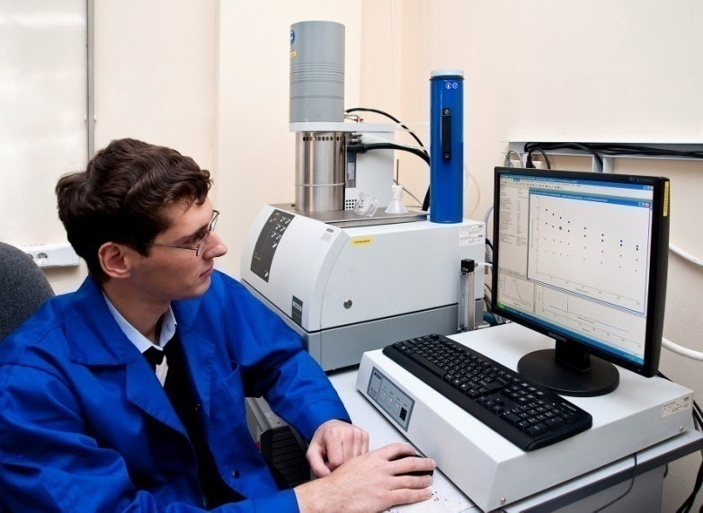
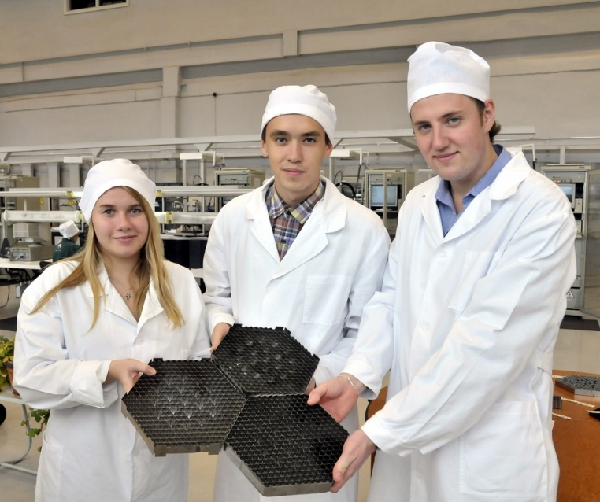
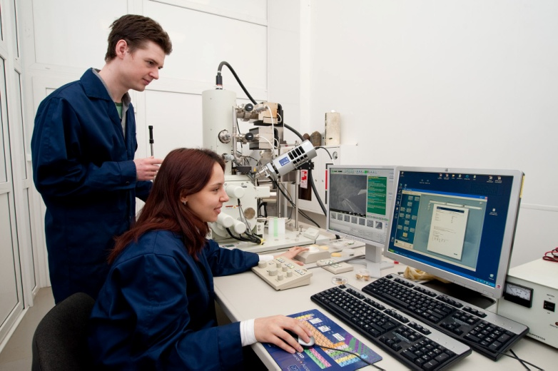
Ежегодное количество специалистов подготавливаемых по тематике кластера
МФТИ | 100 – 200
МИСиС | 200 – 250
МИФИ | 50 – 60
ВШЭ | 30 – 40
ИТОГО | 350 – 420
Синергия технических и бизнес-компетенций в рамках НОЦ ТИСНУМ (поручение Президента о создании НОЦ от 9 апреля 2012 года)
ТЕХНИЧЕСКИЙ КОЛЛЕДЖ
Ежегодное количество квалифицированных специалистов среднего технического персонала | 40 – 50

Slide 6
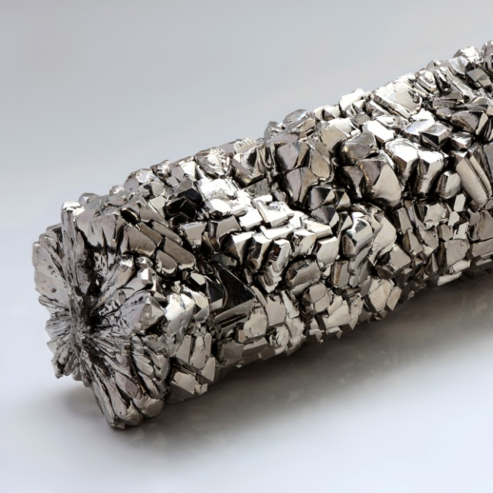
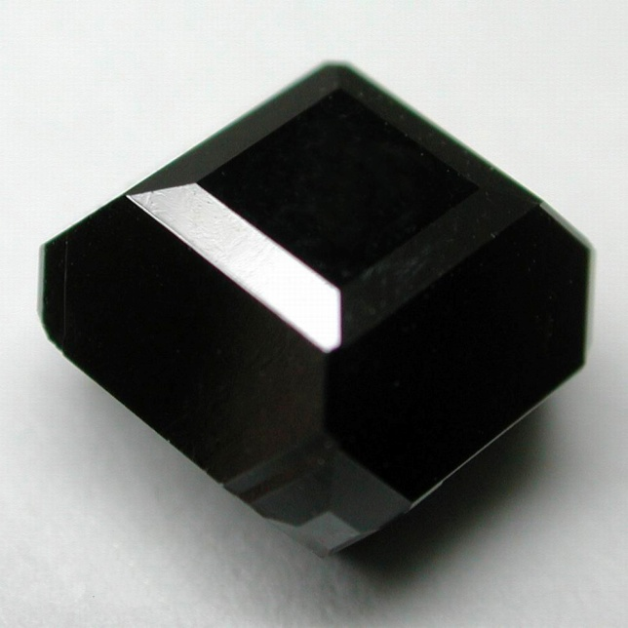
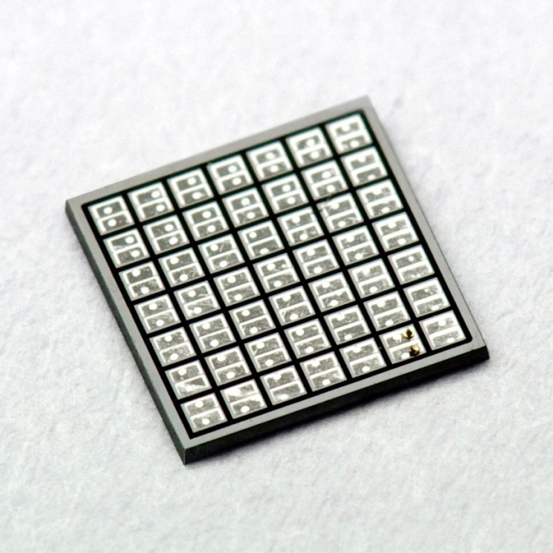
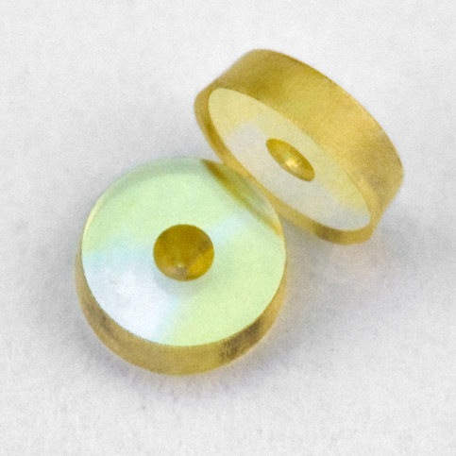
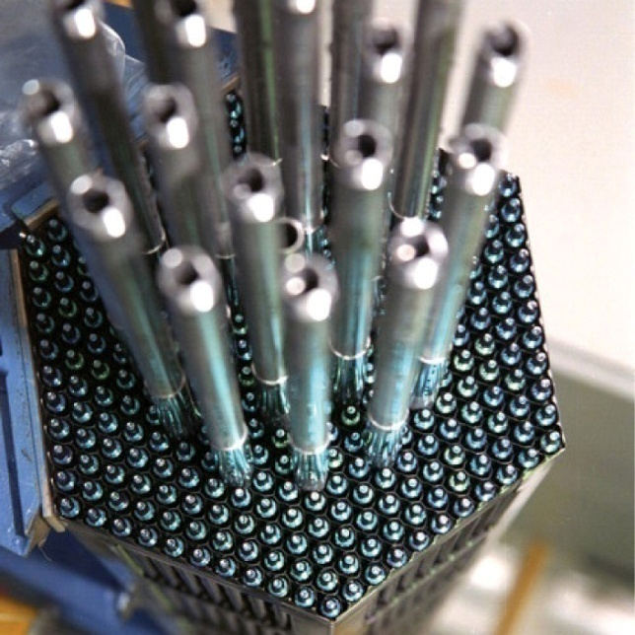
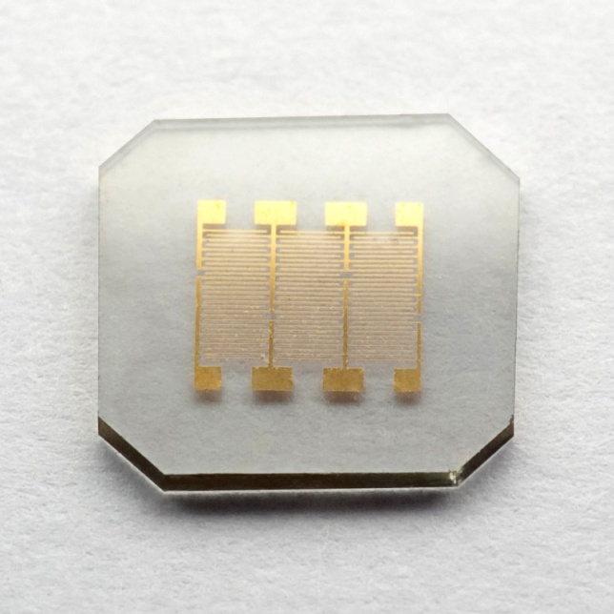
РЗМ
СТМ
Термоэлектрики
Микрохирургия
Алмазные сопла
Ядерное топливо
Источники энергии
Солнечные батареи

Slide 7
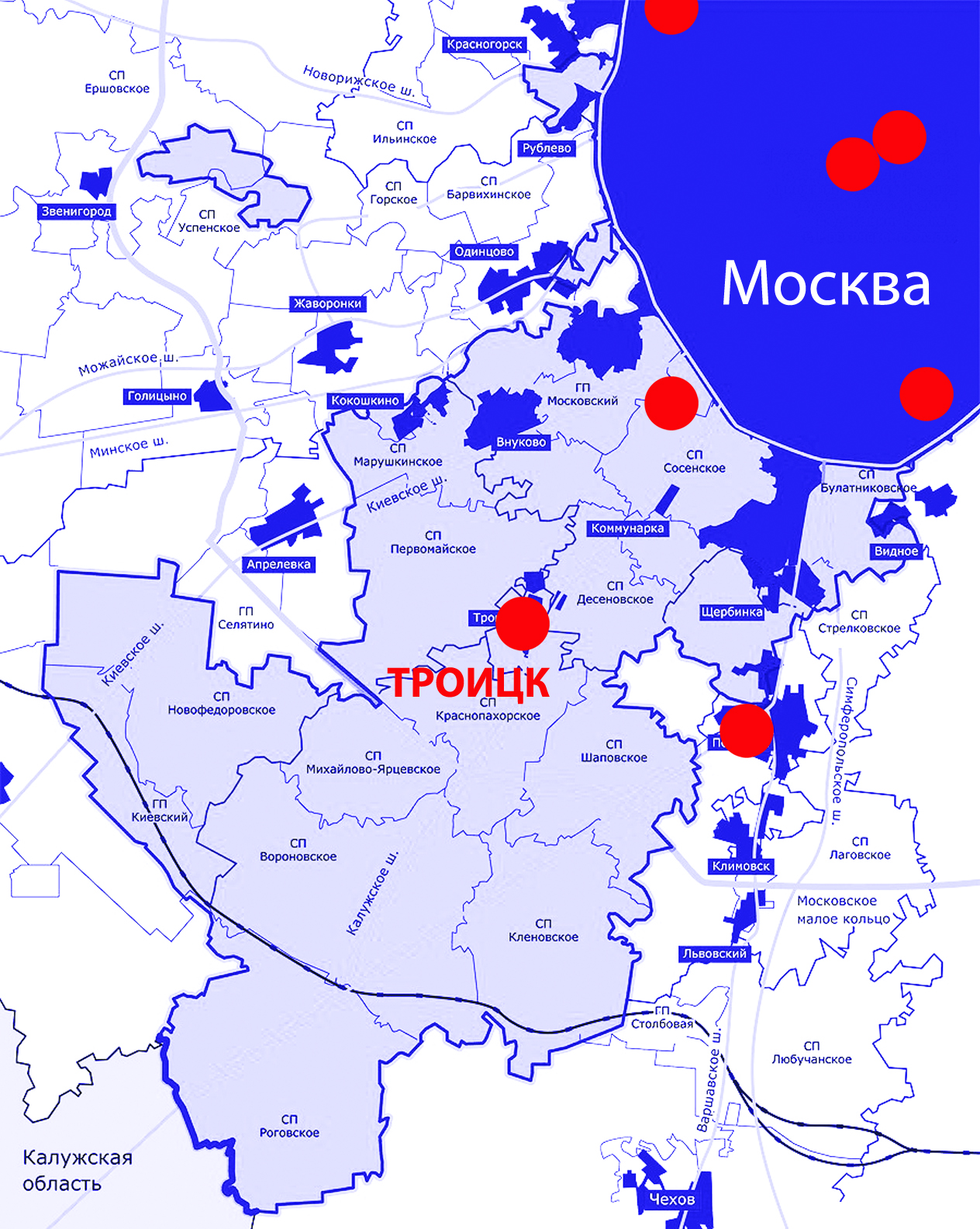
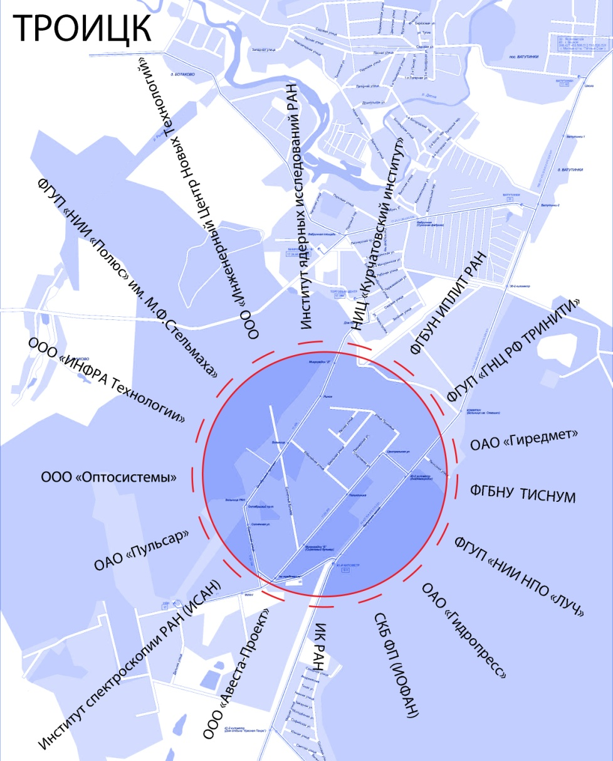

Slide 8
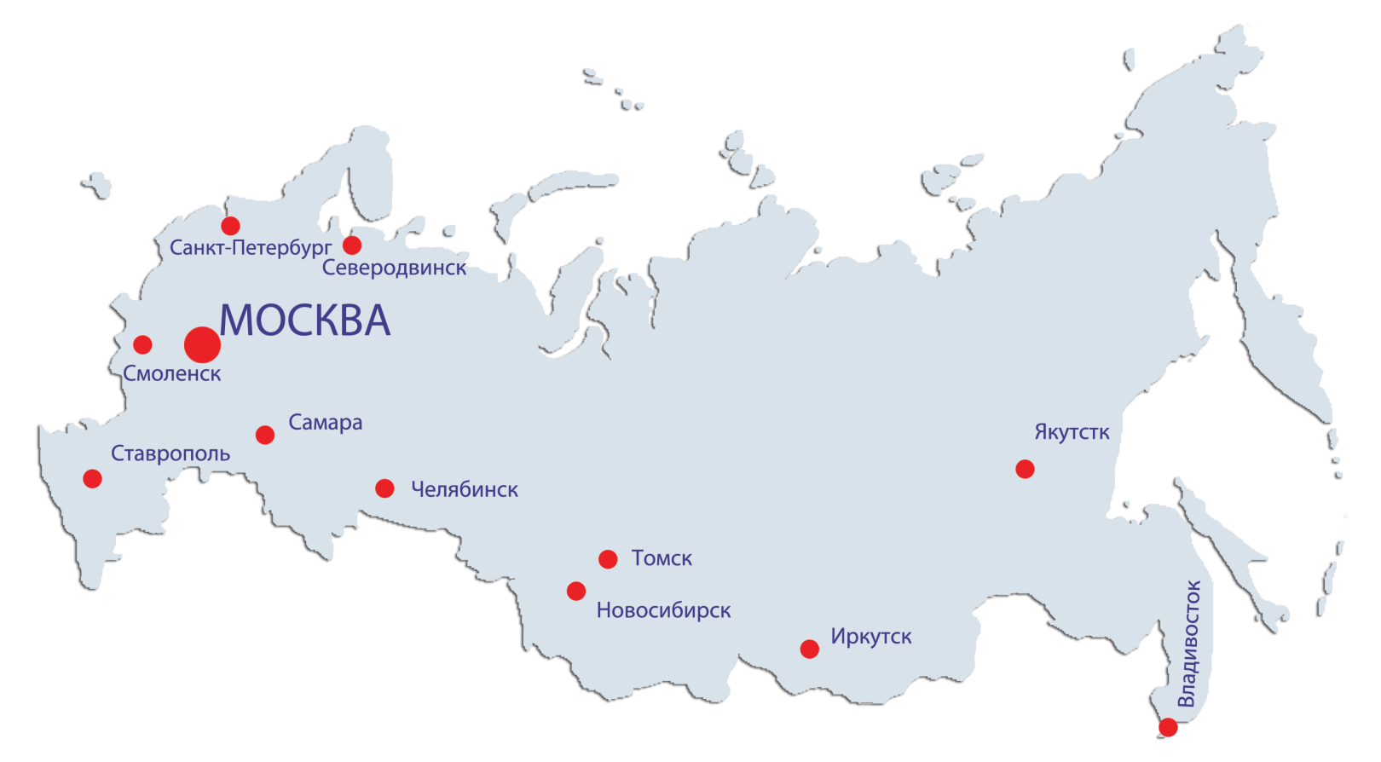
ОАО «Гиредмет»
НИИ НПО «Луч»
ФГУП НПП «Пульсар»
ОАО «Алроса»
ФГУП НИИ «Полюс»
ОАО «Центр судоремонта «Звездочка»

Slide 9
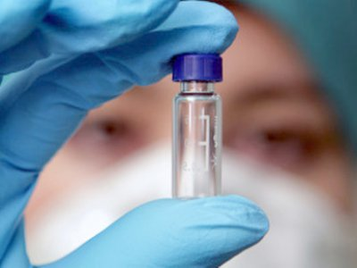
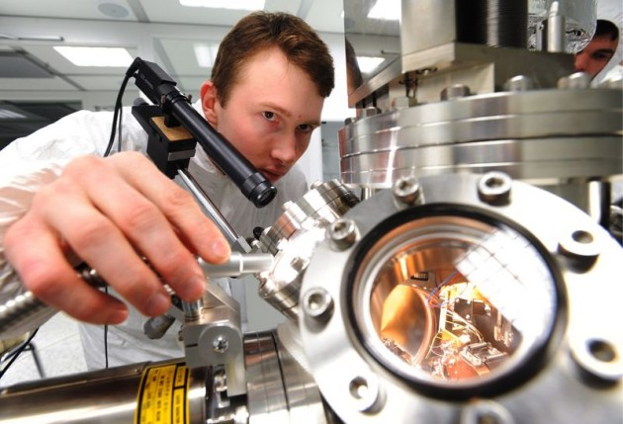
С 2007 г. , действует в рамках программы Минэкономразвития РФ
Управляющая компания
Льготная аренда офисных помещений, услуги стартапам:
Экспертиза и упаковка проектов
Управленческий консалинг
Аутсорсинг бухгалтерии и аудит
Аутсорсинг правовых услуг
15 компаний-резидентов:
Лазерные технологии, IT, нанооптика, ядерные технологии
5 компаний-резидентов Сколково
5 проектов в Роснано
Привлеченные инвестиции – более 1,5 млрд. руб.

Slide 10
Создан совместно с Фондом инфраструктурных и образовательных программ (РОСНАНО) на базе консорциума НИИ и технологических компаний города Троицка.
Основные направления специализации:
приборостроение и прототипирование (ТК «Spark.Engineering»),
технологии производства продукции из CVD-алмазов (ТК «CVD.Spark»),
лазерные технологии для различных применений (ТК «Laser.Spark»),
конструкционные материалы и технологии новых углеродных материалов (ТК «Diamond.Spark»),
технологии HVM-литографии (ТК «Litho.Spark»).
Бюджет проекта: 1606,2 млн. руб.
Вклад ГК «Роснанотех» – 916,8 млн. руб., частные инвестиции – 165,3 млн. руб.
На приобретение оборудования – 755,8 млн. руб., в оборотный капитал ЦТТ – 161 млн. руб.

Slide 11
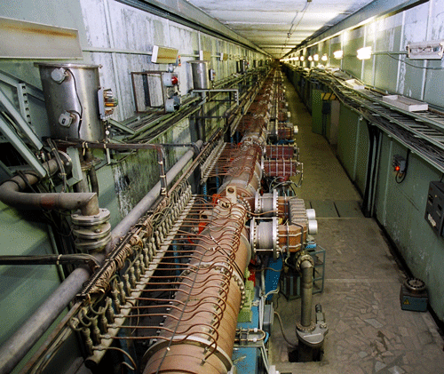
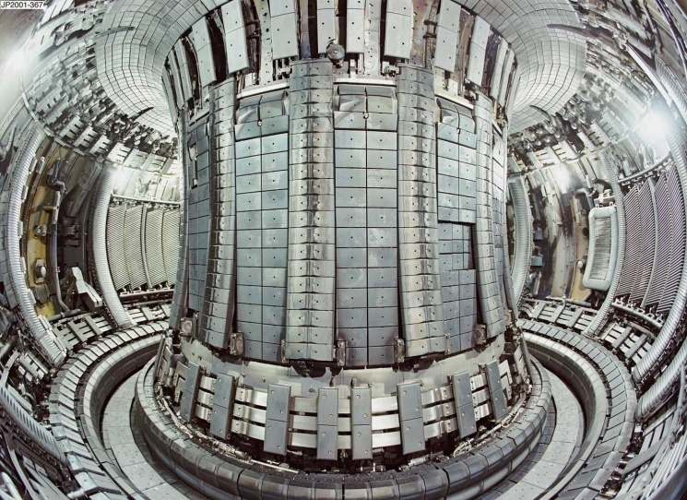
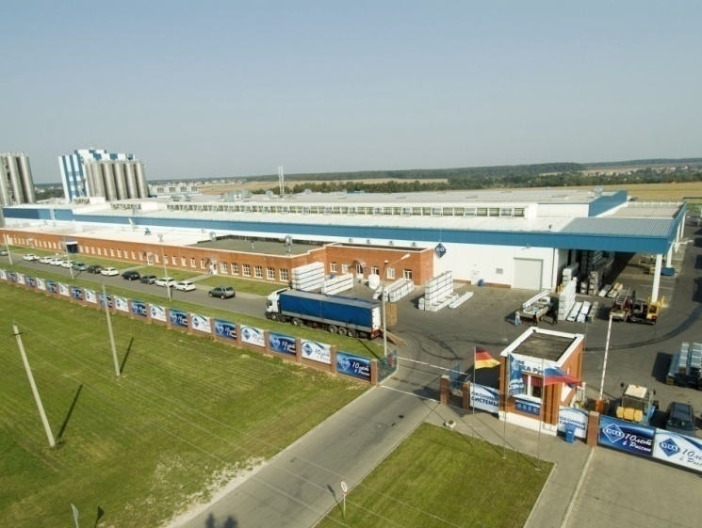
Реализуется при поддержке АСИ
Поддержан Минсвязи РФ и Правительством Москвы
Комплексное освоение brown field территории 40 га в целях развития инноваций
Реконструкция и строительство до 200 тыс. м² офисных, производственных и лабораторных корпусов
Инфраструктурные объекты (конгресс-центр, гостиница, социальная инфраструктура)
Фонд венчурных инвестиций
Современное технологическое и аналитическое оборудование
Интеграция с существующими ЦКП и НОЦ
Привлечение частных инвестиций (до 10 млрд. руб.):
В строительство офисных, производственных и жилых объектов
В развитие высокотехнологичных компаний (совместно с Фондом)
В создание технологических платформ

Slide 12
ПРАВИТЕЛЬСТВО
МОСКВЫ
УЧАСТНИКИ
АДМИНИСТРАЦИЯ
ГОРОДА ТРОИЦКА
ГБУ ЦИР
СОВЕТ
КЛАСТЕРА
УПРАВЛЯЮЩАЯ
КОМПАНИЯ
ОРГАНИЗАЦИЯ-
КООРДИНАТОР

Slide 13
создан на основании Постановления Правительства Москвы от 17 апреля 2012 года.
ФУНКЦИИ ЦИР В РАМКАХ КЛАСТЕРА:
Информирование и кооперация участников кластера
Инновационный портал
Информирование и кооперация участников кластера
Организация совместных программ с институтами развития
Организация взаимодействия участников кластера
Развитие инновационной инфраструктуры
Соинвестирование в инфраструктурные и сервисные компании
Координация центров коллективного пользования участников кластера
Софинансирование затрат инфраструктурных проектов
Развитие человеческого капитала
Конкурсы по развитию инноваций в рамках кластера
Образовательные программы по инновациям
Мероприятия по популяризации инноваций по тематике кластера
Поддержка инновационных компаний
Софинансирование проектов на посевной стадии
Акселератор экосистемы
Создание инновационного города на территории Новой Москвы
Содействие в реализации программы инновационного заказа
Региональное и международное продвижение кластера

Slide 14
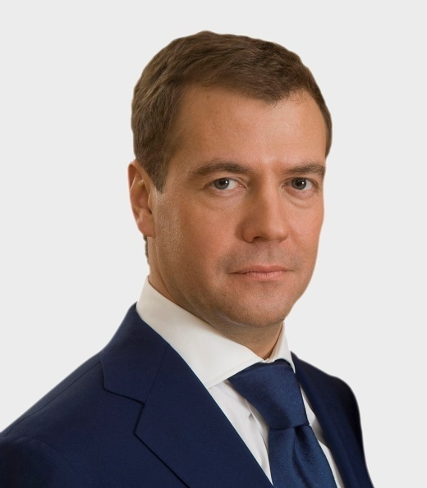
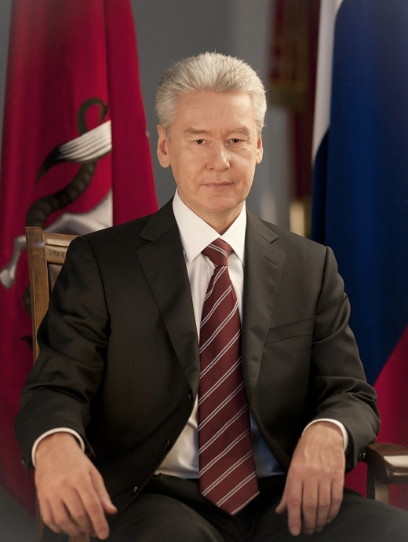
«Наша задача заключается в том, чтобы превратить московскую агломерацию в удобный для жизни и конкурентоспособный мегаполис, сделать его локомотивом развития всего столичного региона и сопредельных субъектов Федерации.»
Из выступления Д. Медведева в Троицке 9 апреля 2012 года.
«Чтобы Троицк активно развивался, притягивал к себе перспективную молодёжь, в городе нужно реализовать проекты повышения качества городской среды, строительства социальных объектов…
….Мы должны переходить на строительство комфортного малоэтажного жилья с опережающим размещением мест приложения труда и всей необходимой социальной инфраструктуры.»
Из выступления С. Собянина в Троицке 9 апреля 2012 года.

Slide 15
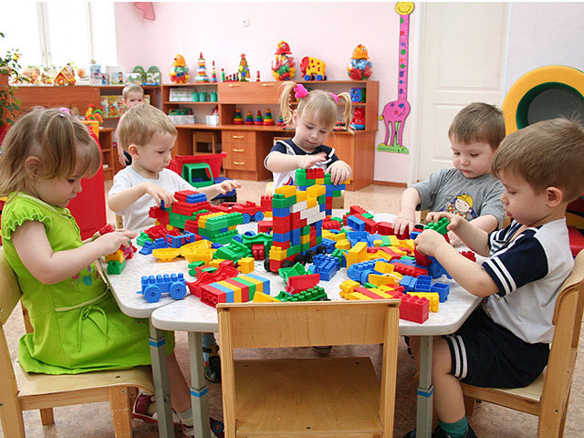
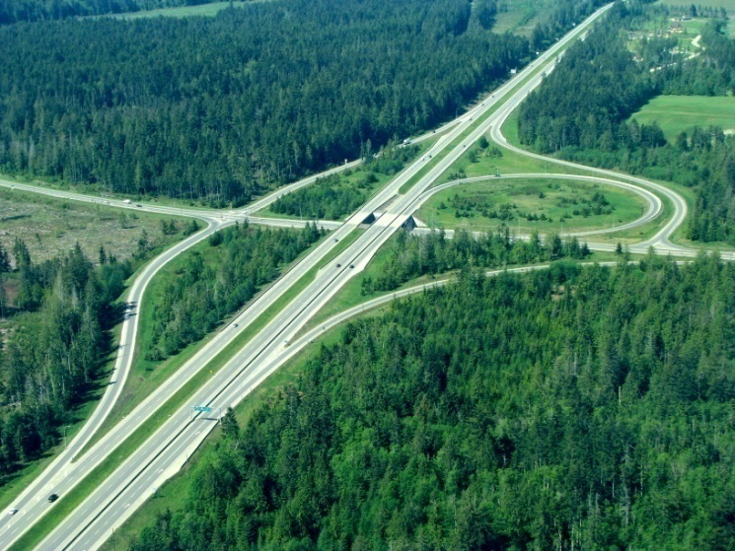
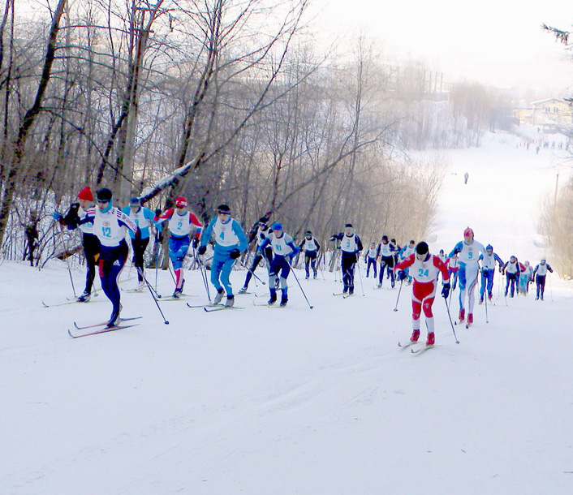
Повышение уровня обеспеченности населения учреждениями образования:
строительство 3 дошкольных образовательных учреждений и 2 средних образовательных школ;
Развитие материально-технической базы спортивных объектов;
Сохранение и развитие культурного наследия города Троицка, информационное обеспечение и создание современных условий обслуживания читателей библиотек;
Развитие транспортной инфраструктуры, в рамках схемы территориального планирования транспортного обслуживания Новой Москвы;
Улучшение обеспечения населения Троицка жильем: довести этот показатель к 2016 году до 27,7 кв. м. на человека; и в дальнейшем поддерживать ввод в эксплуатацию нового жилья на уровне не ниже 28 тыс. кв. м. жилья в год.

Slide 16
